Slide 1
PixelFish
Самарский национальный исследовательский университет
имени академика С.П. Королева
Инициативная разработка
Notes:
В презентации вы можете использовать любой дизайн, который вам нравится. Данный шаблон предназначен для копирования!
На титульном слайде укажите:
- название вашего проекта
- ваш вуз
- тип разработки
Этот шаблон создан для команд с инициативной разработкой. Это значит, что шаблон подходит для команд, которые придумали свою проектную идею самостоятельно. Если ваша команда работает над заказной задачей, воспользуйтесь другим шаблоном https://docs.google.com/presentation/d/1hkD-GYMethkNo00vweXOueIaNnEAWjZVOFe2fY9DaSY/edit?usp=sharing

Slide 2

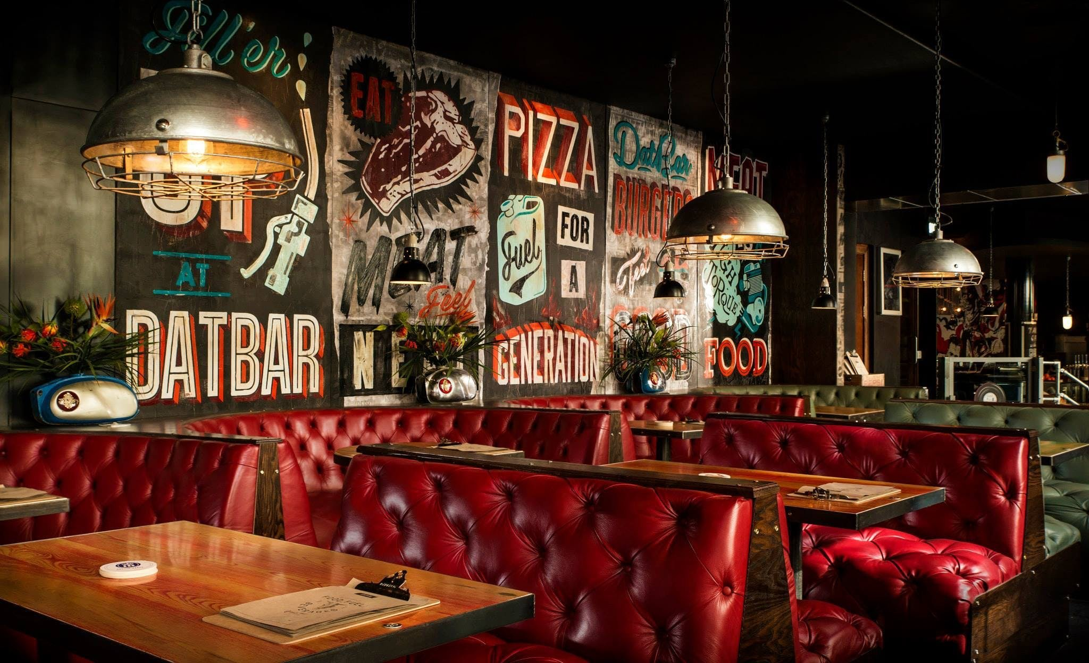
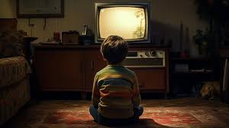
Проблемы Решение
Стремление современного человека к уникальным и эстетичным предметам интерьера, подчеркивающим индивидуальность.
Наличие старых вещей, таких как телевизоры, которые занимают пространство в домах и гаражах.
Сложность в нахождении нового применения для устаревших предметов, остающихся символами прошлого.
Оригинальный дизайн с ностальгическим акцентом, который делает каждый аквариум уникальным;
Экологичное использование старых предметов, которым дается вторая жизнь;
Готовое решение, не требующее усилий от пользователя — мы заботимся обо всем, от подготовки корпуса до установки аквариума;
Живой элемент декора, который оживляет пространство и привлекает внимание, создавая особую атмосферу в любом интерьере.
Notes:
На этом слайде опишите ОБНОВЛЕННУЮ версию того, как вы видите решение проблемы
На этом же слайде

Slide 3
О проекте
Проект PixelFish ориентирован на два основных сегмента:
Частные покупатели
Коммерческие организации
По состоянию на 2024 год, общий объем рынка декора в России оценивался в ~150 миллиардов рублей. Из них 24 миллиарда рублей приходится на рынок аквариумистики.

Slide 4
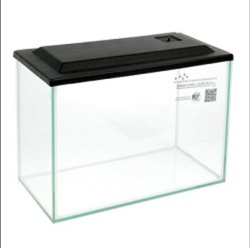
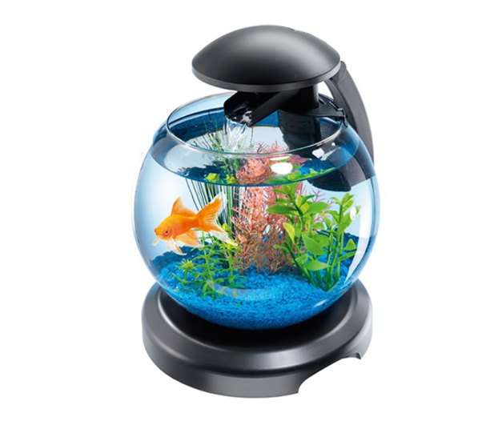
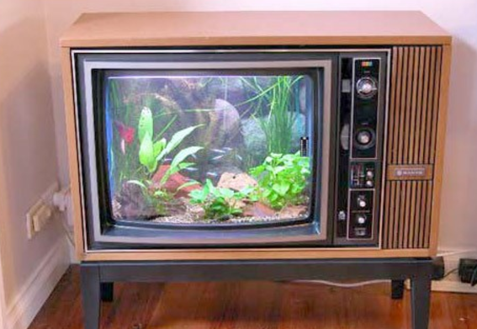
Аналоги
Источник | Наименование | Цена, руб | Фото
Онлайн-магазин Чехвост | Прямоугольный аквариум 10 л | 956
Онлайн-магазин Заповедник | Аквариум-шар Тетра Cascade Globe черный 6,8 л | 6299
Сайт для любителей мастерить Лобзик | Аквариум в телевизоре | Не для продажи
Notes:
Если вам так удобнее, поместите этот слайд выше, где вы рассказываете о своём решении.
На этом слайде опишите ОБНОВЛЕННУЮ версию того, как вы видите аналоги вашего решения. Обновленная версия должна у вас появиться по результатам исследования
Хороший вариант (но мы не настаиваем) — представить результаты в виде таблицы, где вы сравниваете ваше решение с аналогами по важным для пользователя параметрам.

Slide 5
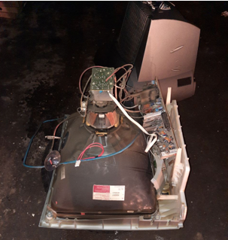
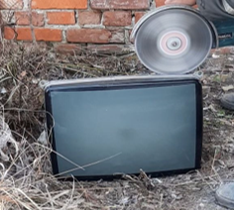
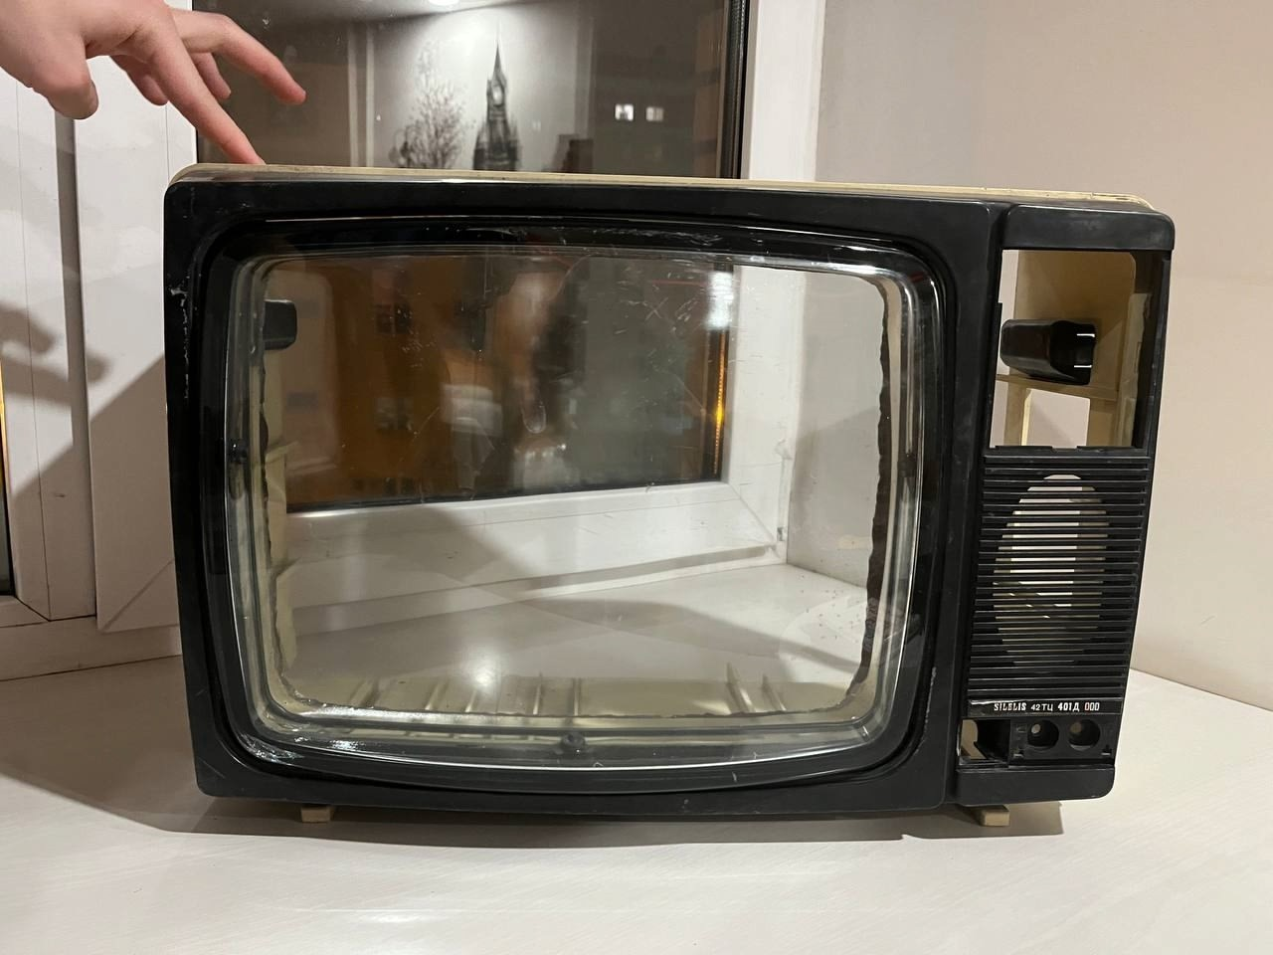
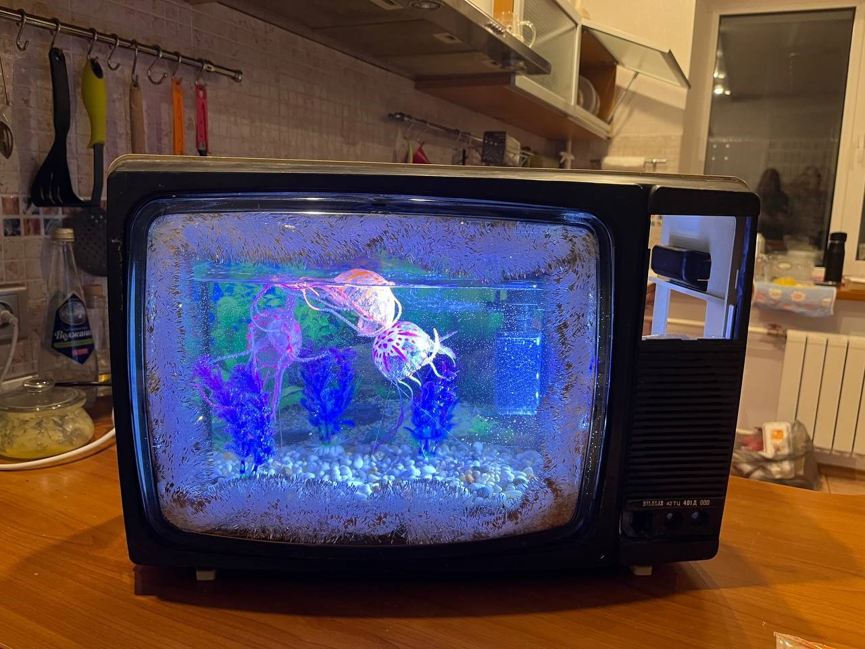
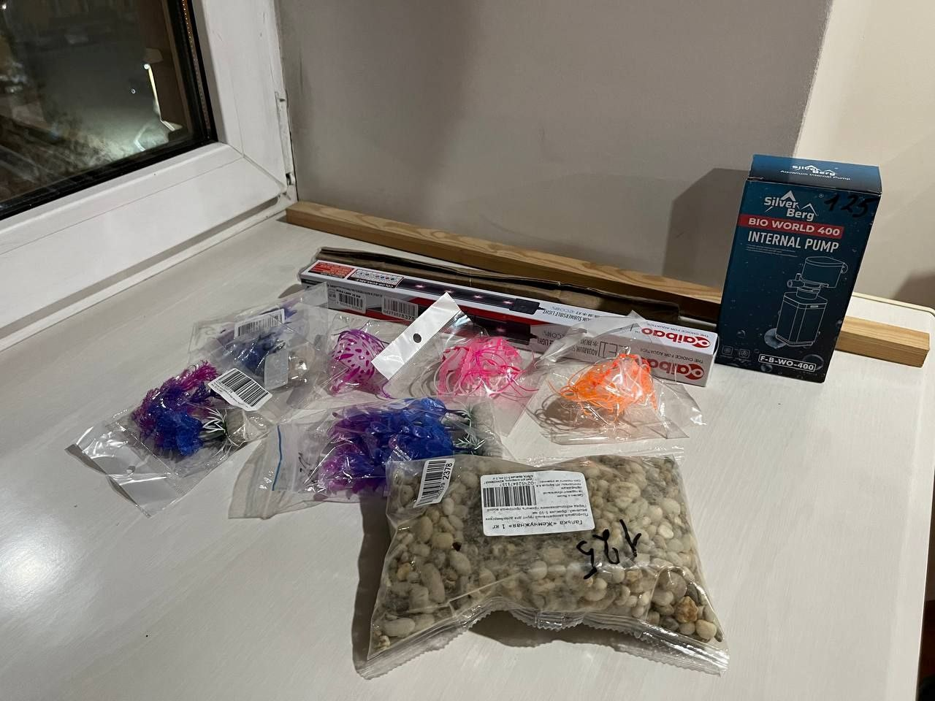
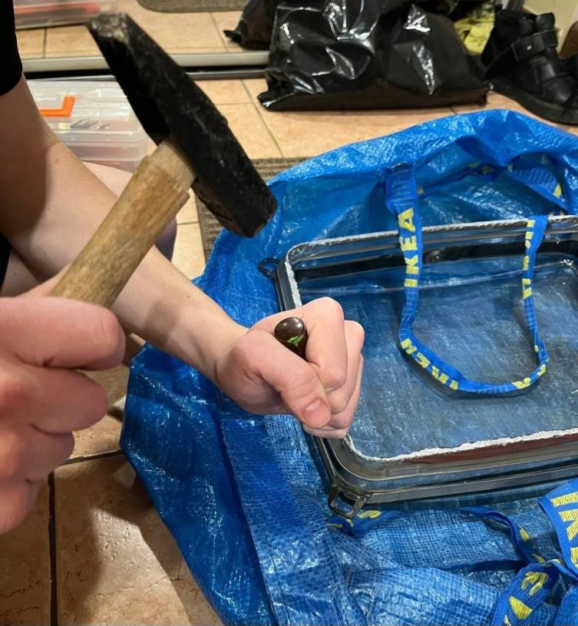
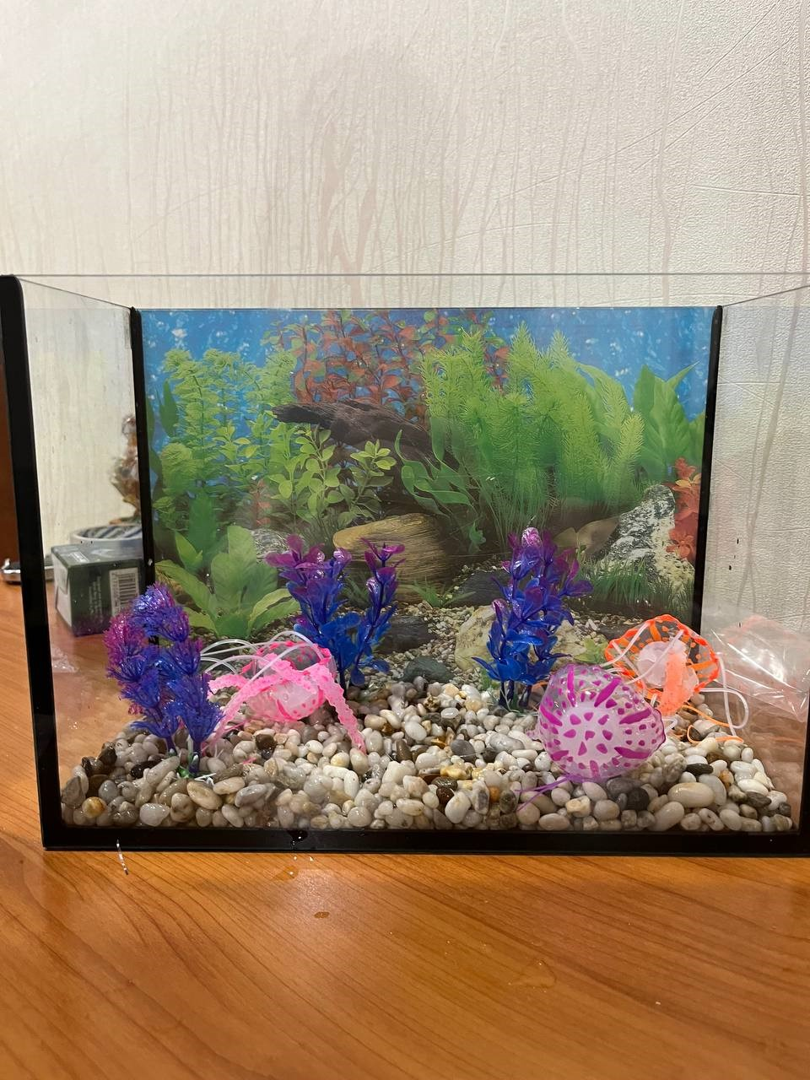
Схема
1.Приобрели телевизор
Сняли корпус, извлекли внутренние детали, достали кинескоп
2. Обезопасили кинескоп и распилили его
3. Извлекли содержимое кинескопа, оставив только переднее стекло
7. Сборка
4. Заказали необходимое оборудование и интерьер для аквариума
5. Расточили стенки кинескопа
6. Создали интерьер аквариума

Slide 6




Структура издержек и бизнес-модель
Виды предоставляемых услуг
Продажа готового продукта
Абонентские услуги
Кастомизация
Методы продвижения:
Онлайн-продажи (соц. сети, видеохостинги)
Оффлайн (установка стендов в ТЦ)
Партнерства (сдача в аренду, временное предоставление ресторанам)
Notes:
Одна из важных составляющих любого коммерческого проекта — его бизнес-модель. Бизнес-модель — это структура бизнес-процессов компании, которая объясняет, как компания будет получать прибыль.
Перед тем как приступить к созданию бизнес-модели, предлагаем вам встретиться с командой и ответить на три вводных вопроса на слайде выше - это поможет вам подготовиться к вдумчивому созданию БМ.
О том, как ответить на вопросы выше, читайте с статье: Введение в бизнес-модели
Вместо этого слайда можете продемонстрировать бизнес-модель вашего решения, если вы создали её. Создать бизнес-модель для своего проекта вам помогут материалы:
1. Статьи в базе знаний: Введение в бизнес-модели, Lean Startup Canvas
2. Вебинар Экономика проекта и модели монетизации (про Lean Canvas с 42 минуты)

Slide 7
Структура издержек
Таблица определения себестоимости
Статья расходов | Расходы, руб.
Материальные расходы
Телевизор | 300-1000
Аквариум | 841
Подводная лампа | 350
Фон для аквариума | 199
Искусственные растения | 266
«Грунт» для аквариума | 175
Декорация для аквариума | 568
Фильтр для аквариума | 455
Прочие расходы (уплотнительная резинка, заглушки и пр) | 500
Операционные расходы
Стоимость труда | 4 часа; 200*4=800
Доставка до клиента (по Самаре) | 120
Реклама
Затраты на продвижение | 1000
Итоговые издержки | 5774
Notes:
Одна из важных составляющих любого коммерческого проекта — его бизнес-модель. Бизнес-модель — это структура бизнес-процессов компании, которая объясняет, как компания будет получать прибыль.
Перед тем как приступить к созданию бизнес-модели, предлагаем вам встретиться с командой и ответить на три вводных вопроса на слайде выше - это поможет вам подготовиться к вдумчивому созданию БМ.
О том, как ответить на вопросы выше, читайте с статье: Введение в бизнес-модели
Вместо этого слайда можете продемонстрировать бизнес-модель вашего решения, если вы создали её. Создать бизнес-модель для своего проекта вам помогут материалы:
1. Статьи в базе знаний: Введение в бизнес-модели, Lean Startup Canvas
2. Вебинар Экономика проекта и модели монетизации (про Lean Canvas с 42 минуты)

Slide 8

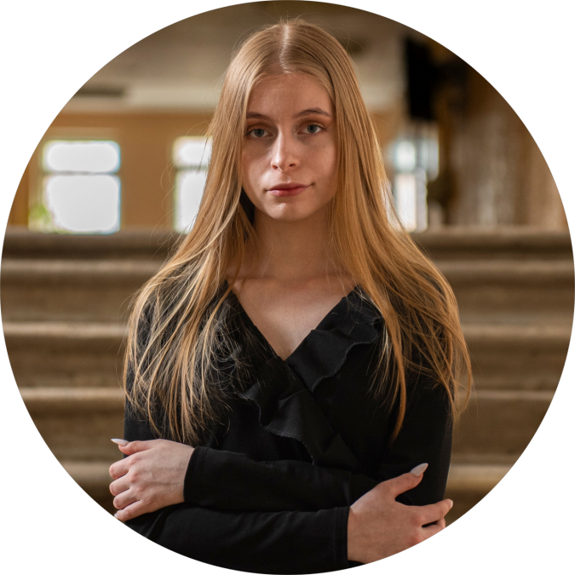




Команда
Артем
Новиков
Анастасия
Петрова
Маркетолог, контент-менеджер, менеджер по партнёрским отношениям
Финансовый аналитик, специалист по сборке
Ярослав
Пыряев
Вадим
Шамаров
Проектировщик корпуса, специалист по сборке
Идейная разработка, проектировщик, специалист по электротехнике
Виталий
Репрынцев
Юрий Митраков
Дизайнер продукта, инженер по реставрации
Мастер по аквариумистике, инженер по водоподготовке и фильтрации

